Slide 1

ΦΡΟΝΤΙΖΟΝΤΑΣ ΑΥΤΟΝ ΠΟΥ ΦΡΟΝΤΙΖΕΙ
ΤΑΡΑΤΣΙΔΟΥ ΙΩΑΝΝΑ ΨΥΧΟΛΟΓΟΣ
ΚΕΣΥ ΦΛΩΡΙΝΑΣ
8 ΜΑΡΤΙΟΥ 2021

Slide 2
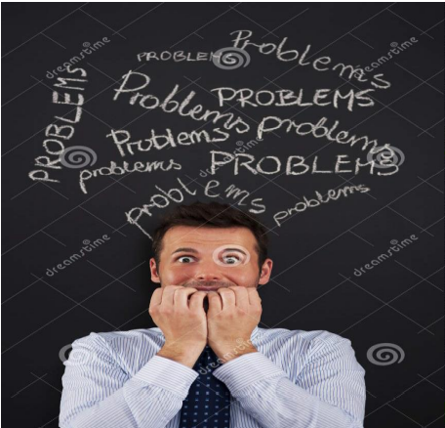
Πολλαπλοί ρόλοι-πηγές άγχους
Πιθανή εκδήλωση ασθένειας
Η δυνατότητα εκπλήρωσης οικογενειακών υποχρεώσεων
η θλίψη και η ανία
η αίσθηση περιορισμού της προσωπικής μας ελευθερίας
οι αλλαγές στις διατροφικές μας συνήθειες
οι δυνατότητες ξεκούρασης ή ακόμα και ο ύπνος
εκδήλωση έντονου άγχους και ανησυχίας

Slide 3

ΑΝΗΣΥΧΙΑ-ΑΓΧΟΣ
δυνατότητα να σκεφτόμαστε μελλοντικά
άρα μπορούμε να προβλέψουμε εμπόδια ή προβλήματα και μας δίνει την ευκαιρία να σχεδιάσουμε λύσεις
το να σκεφτόμαστε το μέλλον συχνά μας κάνει να αισθανόμαστε άγχος ή φόβο. Όταν ανησυχούμε υπερβολικά, συχνά σκεφτόμαστε τα χειρότερα σενάρια και πιστεύουμε ότι δεν θα είμαστε σε θέση να τα αντιμετωπίσουμε
ωστόσο

Slide 4
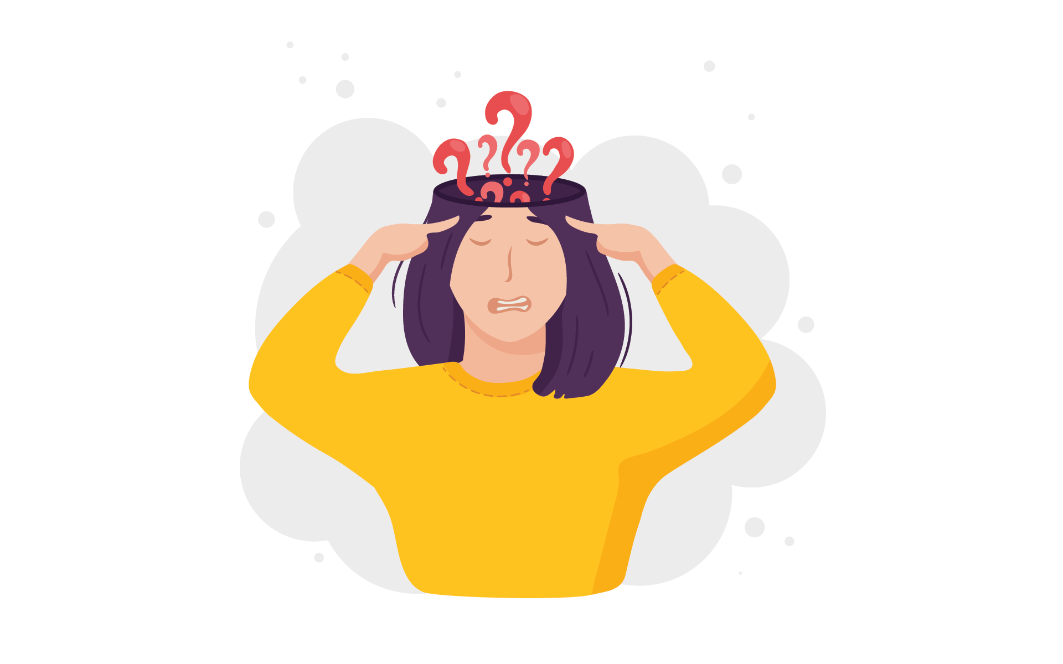
Πώς βιώνουμε την ανησυχία;
Αλυσίδα σκέψεων και εικόνων , ανεξέλεγκτη και καθηλωτική, όταν οδηγείται σε καταστροφικές και απίθανες κατευθύνσεις
Θα τα καταφέρω;…είμαι αρκετά υγιής;…αν όχι;…
Έχω πονοκέφαλο… Τι γίνεται αν είναι κορονοϊός;
Ίσως το μετέδωσα σε όλους στη δουλειά χθες…

Slide 5
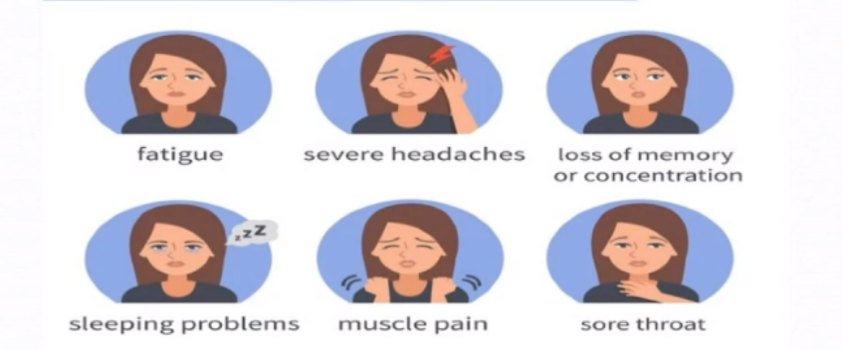
Σωματικά συμπτώματα ανησυχίας και άγχους
Μυϊκή ένταση ή πόνο
Ανησυχία και αδυναμία χαλάρωσης
Δυσκολία συγκέντρωσης
Δυσκολία στον ύπνο
Διαταραχές στην όρεξη
Αίσθημα κόπωσης

Slide 6

Τι πυροδοτεί την ανησυχία και το άγχος;
Καταστάσεις
Ασαφείς - ανοιχτές σε διαφορετικές ερμηνείες
Νέες και διαφορετικές - οπότε δεν έχουμε καμία εμπειρία για να αξιοποιήσουμε
Απρόβλεπτες - ασαφείς ως προς το πώς θα εξελιχθούν τα πράγματα

Slide 7
Τύποι άγχους
λειτουργικό ή μη
«πραγματικά προβλήματα» έναντι «υποθετικών προβλημάτων»
πραγματικά προβλήματα που απαιτούν λύσεις αυτή τη στιγμή
υποθετικά προβλήματα: σκέψεις για χειρότερα σενάρια

Slide 8

Χτίζοντας την ψυχική ανθεκτικότητα
διαδικασία καλής προσαρμογής στη διάρκεια σημαντικών γεγονότων που επηρεάζουν την ζωή μας
περιλαμβάνει τόσο την επάνοδο από αυτές τις δύσκολες εμπειρίες όσο και την αξιοποίηση της ευκαιρίας για προσωπική ανάπτυξη με αφορμή αυτές τις δύσκολες
καταστάσεις
περιλαμβάνει σκέψεις, συμπεριφορές και δράσεις που μπορεί κάποιος να αποκτήσει και να εξελίξει

Slide 9
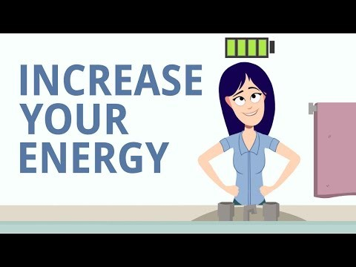

Slide 10
Ψυχική ανθεκτικότητα
Σημαντικοί παράγοντες για την ενίσχυσή της
Σύνδεση
Μην απομονώνεστε. Διατηρήστε τις επαφές σας με την κοινωνία και τους άλλους ανθρώπους, με όποιον τρόπο είναι σήμερα αυτό εφικτό
Επιλέξτε ανθρώπους με γνήσιο ενδιαφέρον για εσάς, αξιόπιστους, αισιόδοξους, δραστήριους, με κατανόηση και αποδοχή. Ζητήστε βοήθεια στις δύσκολες στιγμές σας
Λάβετε συμμετοχή σε ομάδες, τοπικές κοινότητες και οργανισμούς που σας ταιριάζουν. Η εμπειρία της συμμετοχής σε κάτι ευρύτερο παρέχει υποστήριξη, σκοπό, χαρά και αποκαθιστά την ελπίδα

Slide 11

Ευεξία
Διατηρήστε μια καλή υγεία με διάφορους τρόπους
Φροντίστε το σώμα σας μέσω της διατροφής, της ξεκούρασης, της άσκησης
Εξασκηθείτε σε ασκήσεις διαλογισμού (meditation), ενσυνειδητότητας (mindfulness), χαλάρωσης
Κρατήστε ημερολόγιο. Εστιάστε στα θετικά της ημέρας, σε αυτά για τα οποία αξίζει να νιώθετε ευγνωμοσύνη
Καλωσορίστε το άγχος και το στρες. Κάτι θέλουν να μας πουν για τον τρόπο που διαχειριζόμαστε τις καταστάσεις… κ βρείτε τρόπο να βγείτε από την πεπατημένη…

Slide 12
Νόημα
Υιοθετήστε ένα σκοπό που θα σας γεμίσει.
Γίνετε εθελοντές. Η προσφορά στους άλλους μας δίνει ένα αίσθημα σκοπού, ενισχύει το αίσθημα της αυτoαξίας, μας κάνει να νιώθουμε καλύτερα.
Αποδεχθείτε τα δυσάρεστα και δύσκολα συναισθήματα.
Αναλάβετε δράση, πάρτε πρωτοβουλία, ξεκινώντας με την ερώτηση : Πώς μπορώ να επιλύσω ένα πρόβλημα στη ζωή μου; Σπάστε το πρόβλημα σε βήματα, αντιμετωπίστε το με έναν διαφορετικό τρόπο. Η ίδια στάση, οδηγεί απλά σε επαναλαμβανόμενες καταστάσεις.
Υιοθετήστε ρεαλιστικούς στόχους και κινηθείτε προς αυτούς, κάνοντας ένα μικρό βήμα κάθε φορά. Αναρωτηθείτε : Ποιο είναι ένα πράγμα που ξέρω ότι μπορώ να κάνω σήμερα και με βοηθά να κινηθώ προς την επιθυμητή κατεύθυνση;

Slide 13
Υγιής τρόπος σκέψης
Η ερμηνεία που δίνουμε στις καταστάσεις, επηρεάζει τα συναισθήματα και τη συμπεριφορά μας. Μην λαμβάνετε τις σκέψεις σας ως γεγονότα! Δεν παύει να είναι απλά μια ερμηνεία αυτών!!!
Προσπαθήστε να εντοπίσετε τις μη ρεαλιστικές, τις υπερβολικές σκέψεις. Δεν μπορούμε να αλλάξουμε τα γεγονότα, αλλά μπορούμε να αλλάξουμε τη στάση μας απέναντι σε αυτά.
Κρατήστε μια θετική διάθεση. Οραματιστείτε αυτό που επιθυμείτε. Αναγνωρίστε ακόμη και τις πιο μικρές στιγμές, όπου η διάθεση σας έχει βελτιωθεί.
Διδαχθείτε από το παρελθόν σας. Σκεφθείτε προηγούμενες περιόδους δυσκολίας : από πού είχατε αντλήσει δύναμη στο παρελθόν και τι μάθατε από αυτές τις εμπειρίες;

Slide 14
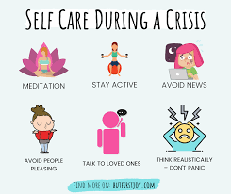
Μικρές συμβουλές αυτοφροντίδας
Αποδοχή συνθηκών, δυσκολιών, δυσάρεστων συναισθημάτων
Προσαρμογή στην καθημερινότητα
Πληροφόρηση από έγκυρες πηγές
Περιορισμός έκθεσης στα Μ.Μ.Ε
Φροντίδα σωματικής/ψυχικής υγείας

Slide 15
Μικρές συμβουλές αυτοφροντίδας
Διατήρηση μιας καθημερινής ρουτίνας
Ευχάριστες δραστηριότητες
Δραστηριότητες που μας δίνουν μια αίσθηση επίτευξης
Αντικειμενική αξιολόγηση των σκέψεων
Αναζήτηση αιτίας άγχους

Slide 16
Αιτίες άγχους
εκείνες για τις οποίες υπάρχει άμεση λύση, β) εκείνες που θα βελτιωθούν με την πάροδο του χρόνου και γ) εκείνες για τις οποίες δεν μπορούμε πραγματικά να κάνουμε κάτι
Ωφελεί να ανησυχούμε για κάτι, το οποίο δεν εξαρτάται από εμάς;

Slide 17


Slide 18
Θετική ψυχολογία
Επικέντρωση στο τώρα, στο παρόν
Τι πήγε καλά σήμερα;
Για ποιο πράγμα νιώθω
ευγνωμοσύνη;

Slide 19
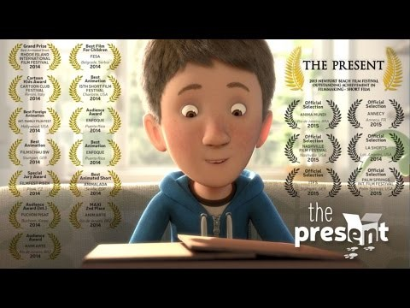

Slide 20


Slide 21


Slide 22


Επικοινωνήστε μαζί μας
someone@example.com

Slide 23
ΒΙΒΛΙΟΓΡΑΦΙΑ
https://www.youtube.com/watch?v=BUSh1rFUZdY&list=RDCMUC7YWlgqBHbza_CtJZUxK0Ag&start_radio=1&t=44&ab_channel=TECHWORDS
https://www.youtube.com/watch?v=yyX6UULJEic&ab_channel=thisischristianaid
https://www.youtube.com/watch?v=WjqiU5FgsYc&ab_channel=ThePresent
https://www.youtube.com/watch?v=4LFg_jxa7UY&ab_channel=TheChurchofJesusChristofLatter-daySaints
https://www.apa.org/topics/resilience
Ε.ΣΧΟ.ΨΥ. (uoa.gr)
Living with worry and anxiety amidst global uncertainty (2020), Psychology Tools Limited
Ψυχική διαχείριση της επιδημίας covid-19 στο γενικό πληθυσμό, Εθνικό και Καποδιστριακό Πανεπιστήμιο Αθηνών, Ιατρική Σχολή, Α΄ Ψυχιατρική Κλινική

